Slide 1
Công nghệ mạng ảo VPN
Đề tài : 11
Lớp 16TCLC3
Thành viên : Trần Thị Thu Sương
Trần Phú Quy
Nguyễn Văn Dũng

Slide 2
Đặt vấn đề :
* Làm sao để mọi hoạt động khi truy cập Internet không bị người khác dòm ngó
* Làm sao để vào những trang web chặn địa chỉ IP của Việt Nam ( những trang bán hàng online của Mỹ )
Làm sao để đảm bảo thông tin cá nhân của bạn khi vào tài khoản ngân hàng sẽ không bị đánh cắp ?
==> MẠNG RIÊNG ẢO.

Slide 3
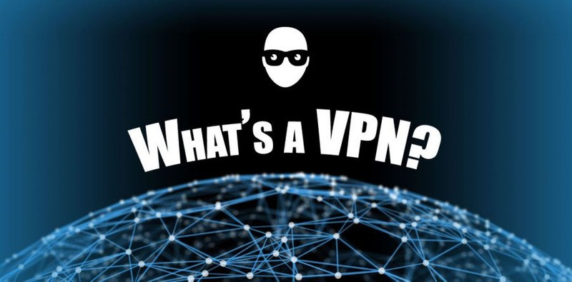
Mạng riêng ảo VPN (Virtual Private Network)

Slide 4
I : Khái niệm mạng riêng ảo :
+ Là công nghệ cung cấp một phương thức giao tiếp an toàn giữa các mạng riêng dựa vào kĩ thuật gọi là Tunneling để tạo ra một mạng riêng trên nền Internet .
+ Về bản chất , đây là toàn bộ quá trình đặt toàn bộ gói tin vào trong lớp Header chứa thông tin định tuyến có thể truyền qua mạng trung gian .
+ Về căn bản , mỗi VPN là một mạng riêng lẻ sử dụng một mạng chung (thường là Internet) để kết nối cùng với các site (các mạng riêng lẻ) hay nhiều người dung từ xa .

Slide 5
II :Chức năng của VPN
+ Sự tin cậy và bảo mật : Người gửi có thể mã hóa gói dữ liệu trước khi truyền chúng ngang qua mạng .
+ Tính toán vẹn dữ liệu : Người nhận có thể kiểm tra được dữ liệu truyền qua mạng Internet mà không có sự thay đổi nào .
+ Xác thực nguồn gốc : Người nhận có thể xác thực nguồn gốc của gói dữ liệu , đảm bảo và công nhận nguồn thông tin .
+ Điều khiển truy cập : VPN có thể phân biệt giữa người dung hợp lệ và trái phép dựa vào nhiều cách của chính sách bảo mật .

Slide 6

III: Lợi ích của mạng riêng ảo
TIẾT KIỆM CHI PHÍ
BẢO MẬT
LINH HOẠT
HIỆU QUẢ

Slide 7
IV : Các loại mạng riêng ảo
+ Các mạng VPN có thể kết nối hai mạng với nhau ( mạng kết nối LAN to LAN VPN hay mạng kết nối Site to Site VPN )
+ Một VPN truy cập từ xa có thể kết nối người dung từ xa tới mạng .

Slide 8
IV .1 : VPN Site to Site
Đây là cách kết nối nhiều văn phòng trụ sở xa nhau thông qua các thiết bị chuyên dụng và một đường truyền được mã hoá ở qui mô lớn hoạt động trên nền Internet .
Site to Site VPN chia làm 2 loại :
Các VPN nội bộ ( Intranet VPN)
Các VPN mở rộng ( Extranet VPN)

Slide 9
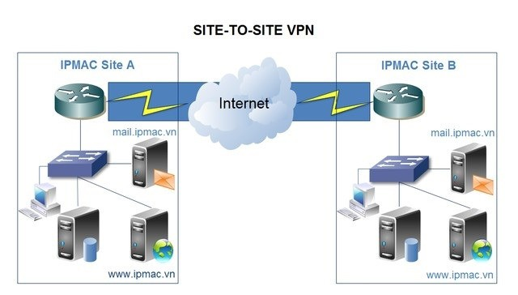
**Các VPN nội bộ (Intranet VPN )
Đây là kiểu kết nối site to site VPN. Các chi nhánh có riêng một Sever VPN và kết nối lại với nhau thông qua Internet. Và các chi nhánh này sẽ kết nối lại với nhau thành một mạng riêng duy nhất (Intranet VPN) và kết nối LAN to LAN.

Slide 10
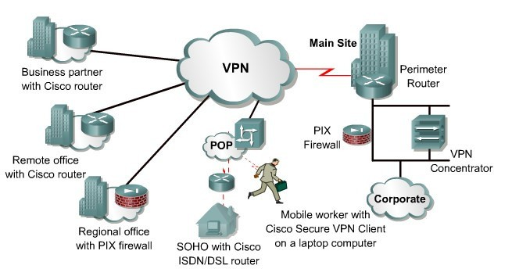
**Các VPN mở rộng ( Extranet VPN )
Khi một công ty có quan hệ mật thiết với công ty khác (ví dụ như một đối tác, nhà cung cấp hay khách hàng) họ có thể xây dựng một extranet VPN nhằm kết nối Lan to Lan và cho phép các công ty này cùng làm việc trao đổi trong một môi trường chia sẻ riêng biệt (tất nhiên vẫn trên nền Internet).

Slide 11
IV.2 :VPN truy cập từ xa (Remote Access)
VPN truy cập từ xa (Remote Access) còn được gọi là mạng Dial-up riêng ảo (VPDN) là một kết nối người dùng đến LAN , thường là nhu cầu của một số tổ chức có nhiều nhân viên cần liên lạc với mạng riêng của mình từ rất nhiều địa điểm ở xa .
==> Loại VPN này cho phép các kết nối an toàn , có mật mã .

Slide 12
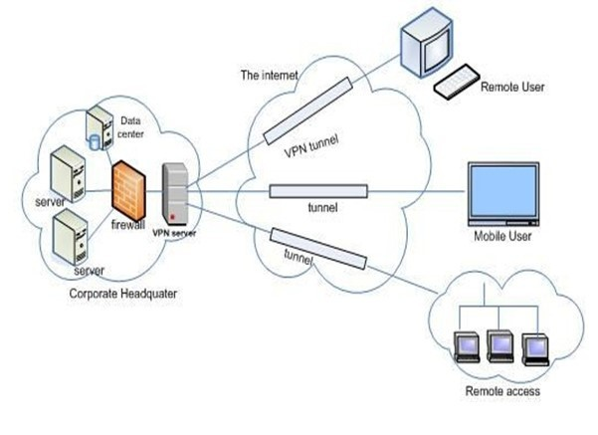
Mô hình VPN truy cập từ xa :

Slide 13
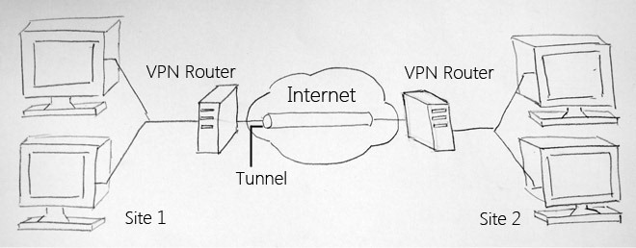
V:Nguyên tắc hoạt động của VPN :

Slide 14
VI:Phương thức hoạt động của VPN :
* Hầu hết các VPN đều dựa vào kỹ thuật là Tunneling để tạo ra một mạng riêng trên nền Internet.
* Về bản chất , đây là quá trình đặt toàn bộ gói tin vào trong một lớp header chứa thông tin định tuyến có thể truyền qua hệ thống mạnh trung gian theo những “đường ống” riêng (tunnel).
* Khi gói tin được truyền đến đích , chúng được tách lớp header và chuyển đến các máy trạm cuối cùng cần nhận dữ liệu . Để thiết lập kết nối Tunnel , máy khách và máy chủ phải sử dụng chung một giao thức (tunnel protocol).
*Giao thức của gói tin bọc ngoài được cả mạng và 2 điểm đầu cuối nhận biết . Hai điểm đầu cuối này được gọi là giao diện Tunnel (tunnel interface) , nơi gói tin đi vào và đi ra trong mạng .

Slide 15
VI.1 : Kỹ thuật Tunneling trong mạng VPN điểm-nối-điểm :
Trong VPN loại này, giao thức mã hóa định tuyến GRE cung cấp cơ cấu "đóng gói" giao thức gói tin để truyền đi trên giao thức truyền tải .
Nó bao gồm thông tin về loại gói tin mà bạn đang mã hóa và thông tin về kết nối giữa máy chủ với máy khách.

Slide 16
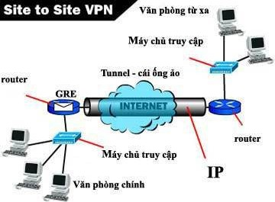
Mô phỏng Tunneling trong mạng VPN Site to Site :

Slide 17
VI.2 : Kỹ thuật Tunneling trong mạng VPN truy cập từ xa
Với loại VPN này , Tunneling thường dung giao thức điể-nối-điểm (PPP).
Là một phần của TCP/IP, PPP đóng vai trò truyền tải cho các giao thức IP khác khi liên hệ trên mạng giữa máy chủ và máy truy cập từ xa .
Nói tóm lại , kỹ thuật Tunneling cho mạng VPN truy cập từ xa phụ thuộc vào PPP .

Slide 18
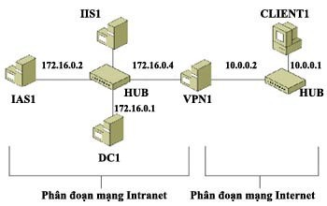
Mô phỏng Tunneling trong mạng VPN truyền từ xa :

Slide 19
VIII: Ứng dụng của VPN :
Đối với cá nhân :
Giả mạo địa chỉ , cho phép truy cập vào những trang chặn IP của Việt Nam .
Tăng tính bảo mật

Slide 20
VIII : Ứng dụng của VPN :
Đối với doanh nghiệp
Đóng vai trò là một cách thức nhằm duy trì những kết nối thông tin kịp thời, an toàn và hiệu quả cho dù văn phòng đặt tại bất cứ nơi đâu.
Thoả mãn nhu cầu kết nối từ xa giữa nhân viên với văn phòng cũng như giữa các văn phòng cách xa về địa lý.

Slide 21
Lợi ích của VPN :
Mở rộng kết nối ra nhiều khu vực và cả thế giới
Tăng cường an ninh mạng
Giảm chi phí so với thiết lập mạng WAN truyền thống
Quản lí dễ dàng
Giúp nhân viên làm việc từ xa , giảm chi phí giao thông , tăng khả năng tương tác
Đơn giản hoá mô hình kiến trúc mạng

Slide 22
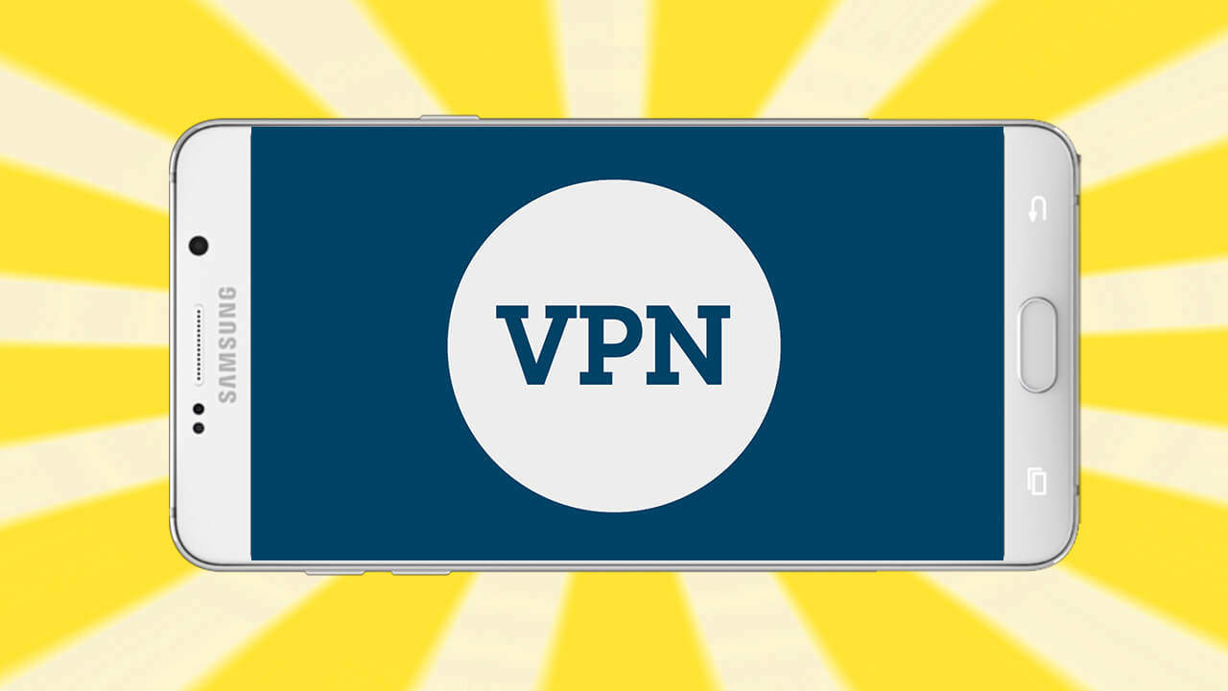
Tương lai của VPN :

Slide 23
Thiết lập mạng riêng ảo trên Win10 ???

Slide 24
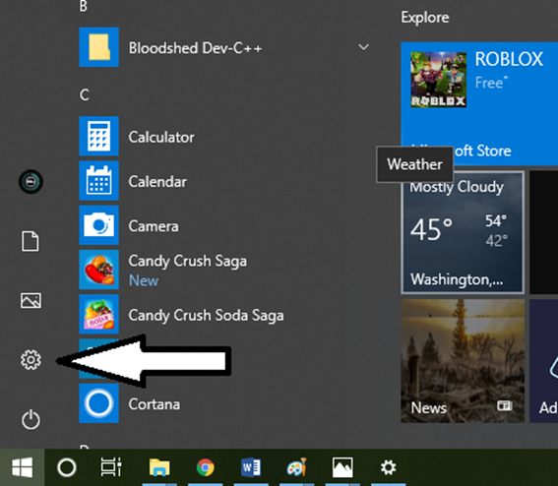
BƯỚC 1:
Nhấn nút Start trên giao diện rồi chọn tiếp vào mục Settings.

Slide 25
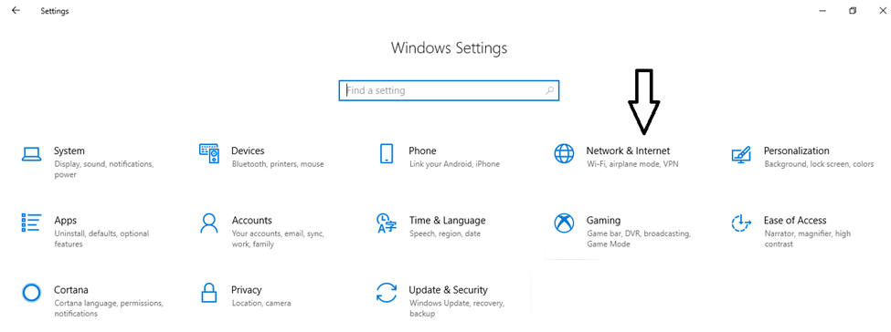
Bước 2:
Trong giao diện Windows Setting nhấn chọn vào mục Network & Internet.

Slide 26
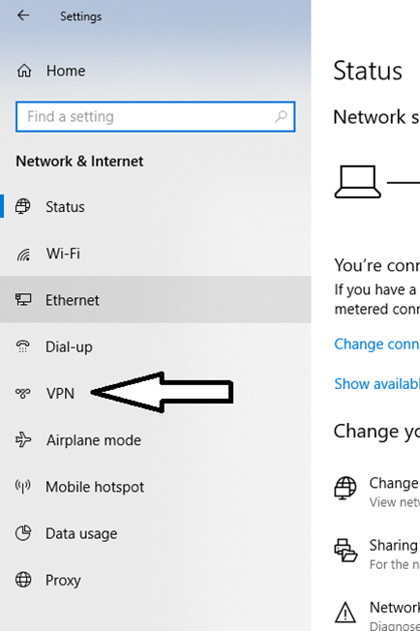
Bước 3:
Chuyển sang giao diện mới. Tại danh sách bên trái giao diện nhấn vào mục VPN.

Slide 27
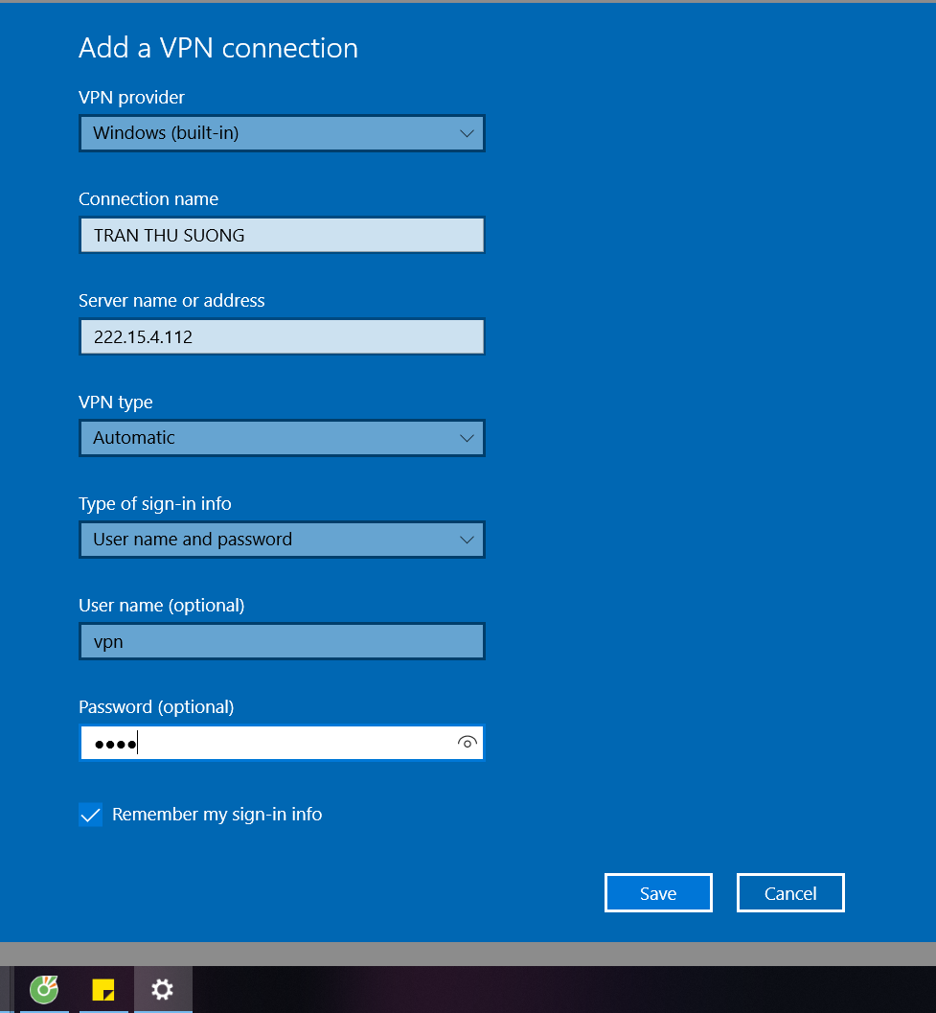
Bước 4 :

Slide 28
X: Kết luận :
Bảo mật là một trong những khía cạnh quan trọng nhất của các công nghệ triển khai trên nền IP, đặc biệt là đối với công nghệ VPN. Việc lực chọn giải pháp bảo mật là một trong những yếu tố quan trọng giúp cho công việc quản lý mạng được an toàn trước những nguy cơ tấn công ngày càng nguy hiểm và đa dạng của những kẻ phá hoại. Bài báo cáo tập trung tìm hiểu về giao thức bảo mật trong VPN trên cơ sở đó cho thấy VPN được ứng dụng rất nhiều đặc biệt là trong các doanh nghiệp của toàn thế giới.
Trong tương lai, người ta sẽ phát triển ra những chuẩn mới không chỉ dùng cho việc bảo mật trong VPN mà còn cho cả việc quản lí mạng và những chứng nhận điện tử, tất cả những điều này sẽ phát triển được khả năng thiết kế và triển khai VPN cho công ty của họ.

Slide 29
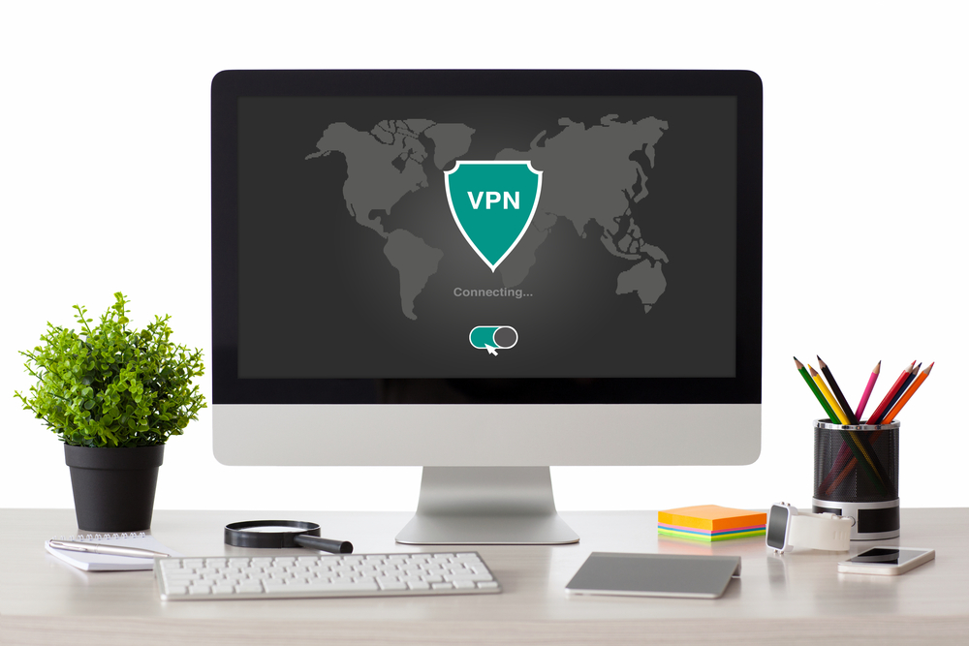
Cảm ơn thầy và các bạn đã lắng nghe :3

